Slide 1

金属比热容的测量
大学物理实验1
深圳大学物理实验教学中心

Slide 2
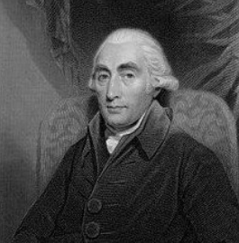
实验背景
在18世纪，苏格兰的物理学家兼化学家约瑟夫·布莱克发现质量相同的不同物质，上升到相同温度所需的热量不同，而提出了比热容的概念。几乎任何物质皆可测量比热容，如化学元素、化合物、合金、溶液，以及复合材料。
历史上，曾以水的比热容来定义热量，将1克水升高1度所需的热量定义为1卡路里。

Slide 3
一 、实验目的
利用牛顿冷却规律用比较法测量100℃时金属比热容
测量金属Cu的冷却曲线。
标准参照金属：铜
待求金属：铁、铝

Slide 4
二、 实验原理/2.1牛顿冷却规律
1、牛顿冷却规律：当物体表面与周围存在温度差时，单位时间从单位面积散失的热量与温度差成正比。（比例系数称为热交换系数。）
牛顿冷却定律是牛顿在1700年用实验确定的，在强迫对流时与实际符合较好，在自然对流时只在温度差不太大时才成立。

Slide 5
二、 实验原理/2.2比热容的测量原理与方法
质量为M1的样品加热后在低温环境冷却：单位时间热量损失
与温度下降速率 成正比
样品1：
根据牛顿冷却定律有
样品2：
样品1的冷却速率
尺寸相同：S1=S2
环境相同：a1=a2
样品2的冷却速率

Slide 6
二、 实验原理/2.2比热容的测量原理与方法
本实验温度用热电偶测量
分别测量100℃时Cu 、Fe、Al的降温速率,即可求用（3）式算出Fe、Al的比热容
降温速率测量方法：记录样品从102 ℃（4.37mV)降温到
98 ℃(4.18mV)所需要的时间求出

Slide 7
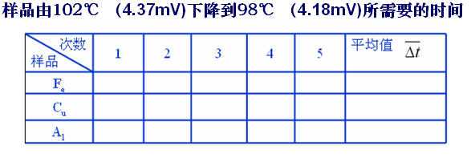
三、 实验内容
1、用比较法测量100℃时Fe和Al的比热容

Slide 8
三、实验内容
2、测量Cu的温度对时间的冷却规律（按下表的时间间隔）
时 间 （S） | 0 | 15 | 30 | 45 | 60 | 75 | 90 | 105
电压（mV） | 6.00
时 间 （S） | 125 | 150 | 200 | 250 | 300 | 400 | 500 | 600
电压（mV）

Slide 9
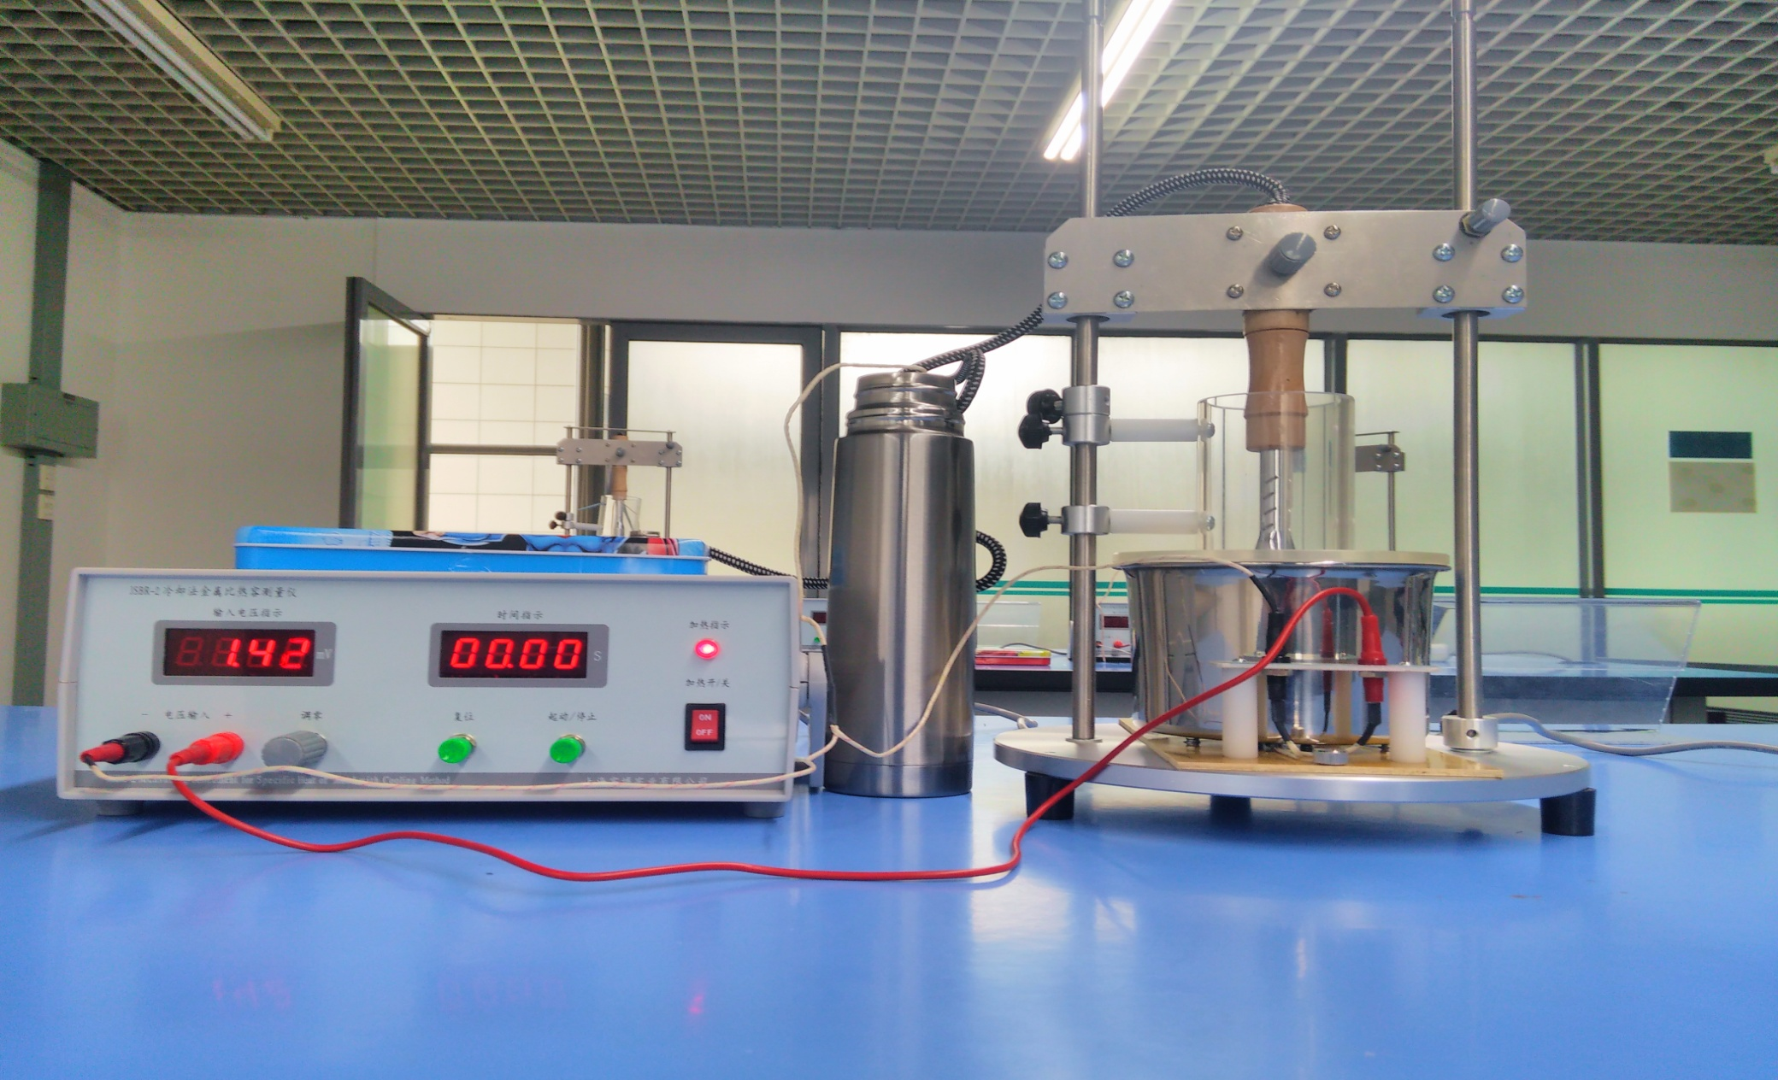
四、实验仪器/4.1沧海校区
杜瓦瓶
电烙铁
热电势
时间
防护罩
样品室

Slide 10
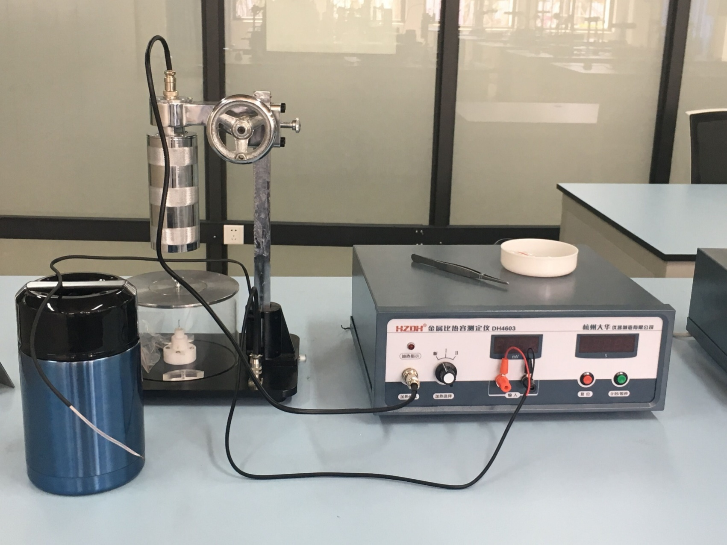
四、实验仪器/4.2丽湖校区
加热烙铁
升降架
计时器
样品架
杜瓦瓶
热电偶
加热档
温度示数

Slide 11
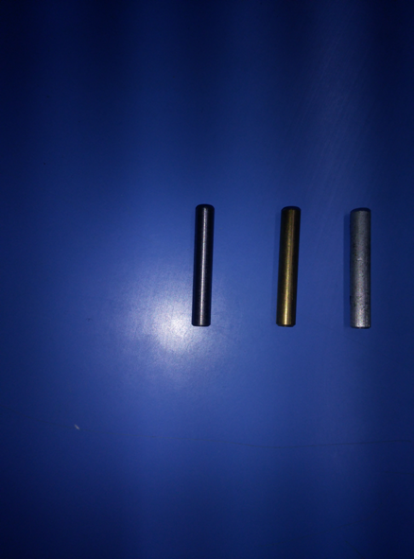
四、实验仪器/4.3实验样品
样品 Fe、Cu和Al。

Slide 12
五、实验步骤
1、短接调零数字电压表（每换一次材料都调）
2、按实验要求连接好加热仪和热电偶测试仪。
3、将实验样品套在容器内的热电偶上，不盖有机玻璃盖，下降实验架，使电烙铁全套在样品上给样品加热。把样品加热到约131℃（数字电压表读数6.00mV）时，断开加热开关。上升加热源（有机玻璃罩和盖都盖好），使样品在样品室自然冷却。

Slide 13
五、实验步骤
4、记录试验样品温度从102℃（数字电压表读数4.37mV）下降到98℃（数字电压表读数4.18mV）所需要时间Δt。
5、分别测量铜、铁、铝的温度下降速度，每一样品重复测量5次。
6、加温到6.5mV。从6.0mV开始，按表格时间记录电压，做出铜的温度℃~时间t的冷却速率关系。

Slide 14
五、实验步骤
注意事项
取换样品时,用镊子拿取,注意不要烫到手或碰到电线
加热器下降时注意样品的位置
测量降温时间时，按键动作要迅速，减小人为计时误差

Slide 15
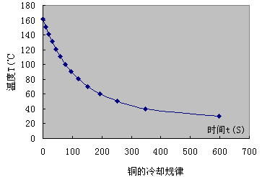
六、数据处理要求
1、计算出Fe、Al的比热容,并与标准值比较，算出百分比误差
Fe:0.12, Al:0.23cal/(g·℃)
2、在坐标纸上或计算机作图画出铜的冷却曲线

Slide 16


深圳大学大学物理教学实验中心
再见！

